Slide 1

CHÀO MỪNG CÁC CON
ĐẾN VỚI TIẾT HỌC

Slide 2

EM CÓ XINH KHÔNG?
BÀI 5
TIẾT 3
VIẾT
Chữ hoa B

Slide 3

YÊU CẦU CẦN ĐẠT
1. Viết đúng chữ B cỡ vừa và cỡ nhỏ.
2. Viết đúng câu ứng dụng:
Bạn χǩ εia wgĠ sẻ λǽi.
3. Rèn cho mình tính kiên trì và cẩn thận khi viết.

Slide 4
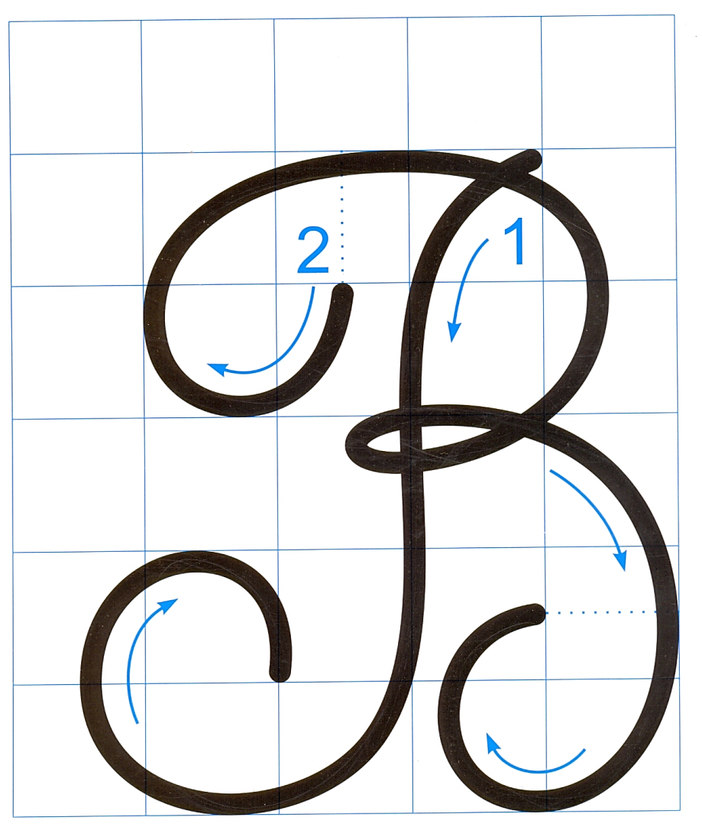

Chữ hoa B gồm 2 nét:
4 ô li rưỡi
5 ô li
Nét 1: Nét móc ngược trái có phần trên hơi lượn sang phải, đầu móc hơi cong.
Nét 2: Nét cong lượn thắt.

Slide 5
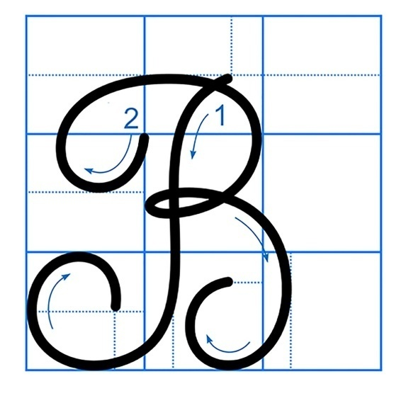
4 ô li rưỡi
hơn 2 ô li
5 ô li
2 ô li rưỡi
Nêu nhận xét chữ hoa B cỡ vừa và cỡ nhỏ?

Slide 6








Câu ứng dụng

Slide 7



VIẾT CÂU ỨNG DỤNG
Bạn bè chia ngọt sẻ bùi
Bạn bè chia sẻ những niềm vui nỗi buồn với nhau, cùng hưởng với nhau, không kể ít hay nhiều.
Em hiểu câu “Bạn bè chia sẻ ngọt bùi” nói về điều gì?

Slide 8
Bạn bè chia ngọt sẻ bùi.
Liên hệ:
Em đã từng chia sẻ ngọt bùi với bạn chưa?
Hãy chia sẻ cho cô và cả lớp cùng nghe.

Slide 9
Bạn bè chia ngọt sẻ bùi.
a. Chữ cái nào được viết hoa?
b. Hãy nêu độ cao của các con chữ có trong câu ứng dụng?
c. Cách đặt dấu thanh ở các chữ như thế nào?
d. Khoảng cách giữa các chữ ghi tiếng như thế nào?
Notes:
Khi viết câu ứng dụng, các con chú ý khoảng cách giữa các chữ ghi tiếng bằng khoảng cách 1 con chữ o.

Slide 10


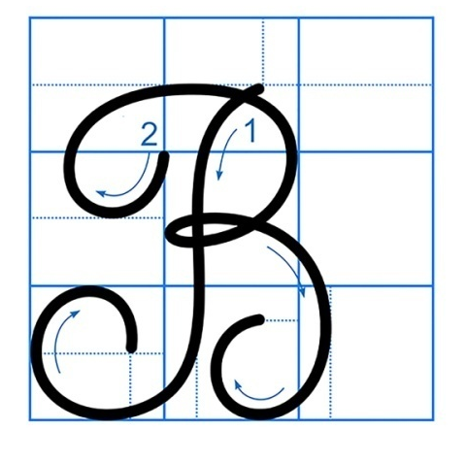


Bạn bè chia ngọt sẻ bùi.

Slide 11
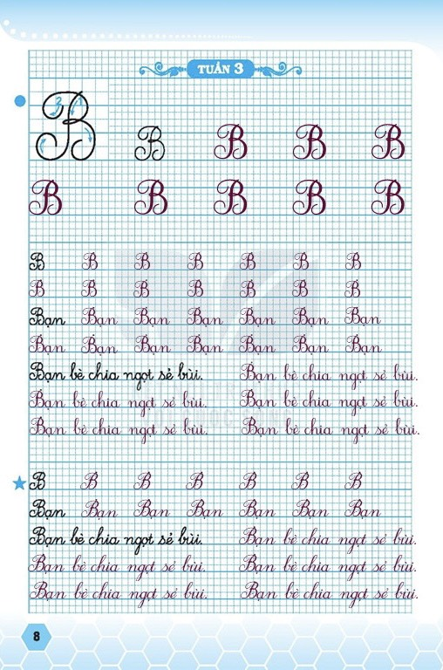
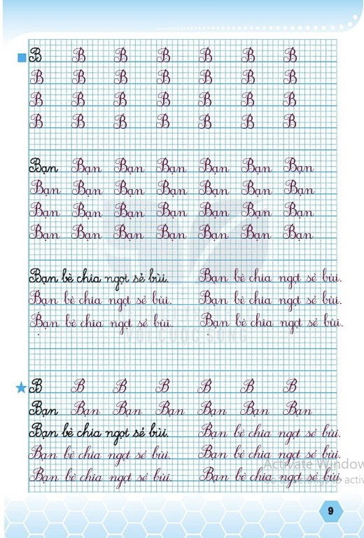

Slide 12

CHÀO TẠM BIỆT
CÁC CON!

